Slide 1


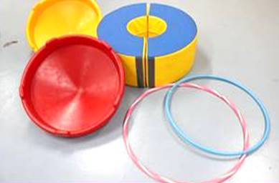
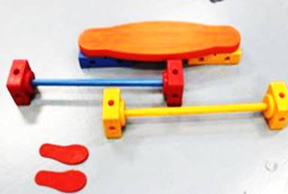

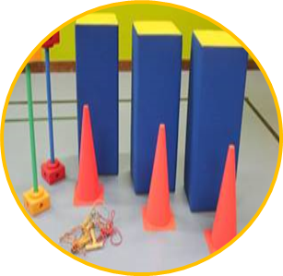
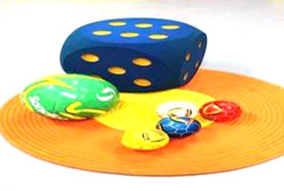
وزارة التربية
التوجيه الفني العام لرياض الاطفال
دليل التربية
الحركية في رياض الأطفال

Slide 2

إعـــداد
الموجهة الفنية الأولى أ. منيرة عبدالله العازمي
المشرفة الفنية أ.أبرار يوسف العوضي
الــمـــعـــلـــمــــــــة أ. دلال محمد الــعــمـــــر
المشاركة في الإعداد
الموجهة الفنية أ. سمية محمود شهاب
المعلمة أ. آلاء فاضل الشيرازي
تـنسـيـق
المشرفة الفنية أ. فاطمة حمزة الصراف
إشراف عام
أ. وداد محمد المجيمي
الموجهة الفنية العامة لرياض الاطفال

Slide 3
الـفـهـرس
الصفحات
المحتوى
م
4
إهداء
1
5
كلمة الموجهة العامة لرياض الأطفال
2
6
المقدمة
3
7
رأي ذوي الاختصاص
4
8
الهدف الشامل للتربية في رياض الأطفال- الأهداف العامة لرياض الأطفال
5
10
أهداف وتعريف التربية الحركية
6
11
المهارات الحركية - شرح مراحل تنفيذ المهارة
7
12
شروط تكامل النشاط الحركي - قاعة النشاط الحركي
8
13
إرشادات عامة
9
14
نموذج التحضير الاسبوعي للنشاط الحركي
10
15
نموذج درس المستوى الأول - مهارة مرجحة الذراعين
11
16
المهارات الحركية للمستوى الاول
12
17
المهارات الحركية للمستوى الثاني
13
18
صور المهارات الحركية المقترحة
14
41
مسابقات مقترحة
15
42
صور حركات الاسترخاء
16
45
الالعاب الحركية الحديثة
17
52
الحقيبة الابتكارية
18
64
صندوق الحركية الشامل
19
67
أهميته الصندوق لطفل الداون - التأثير الإيجابي للصندوق على أطفال متلازمة داون
20
68
المصادر و المراجع
21
3

Slide 4


إهداء
إلى كل معلمة روضة...
محبة لمهنتها ..
مخلصة في عملها..
حريصة على تربية و تعليم أطفالها..
تسعى دوما لتنمية مهاراتهم وقدراتهم..
تبتغي من وراء ذلك
خدمة و رفعة وطننا الحبيب الكويت..
4

Slide 5

كلمة الموجهة العامة لرياض الأطفال
تتعدى التربية الحركية مفهوم اكساب الأطفال المهارات الحركية لتشتمل النمو الشامل المتكامل .
فلا يمكن لطفل الروضة أن ينفذ المهارات الحركية دون فهم و ادراك عقلي (نمو معرفي ) ودون ميل و رغبة (نمو انفعالي) ودون مشاركة (نمو اجتماعي ).
والتربية الحركية أو التربية من خلال الحركة مفهومان يساهمان بشكل كبير جدا بتعلم طفل الروضة الحركة و اتقانها و زيادة الخبرات و المعارف لديه واكتسابه اللياقة البدنية و الصحية.
و نظراً لأهمية التربية الحركية في حياة الطفل لما لها من تأثير ايجابي في توجيه القدرات و نمو المهارات و تطوير مفهوم الذات حرص التوجيه الفني لرياض الأطفال على اعداد هذا الدليل التربوي الهادف بما يحتويه من مادة علمية هامة حول التربية الحركية وبرامجها وأساليب تنفيذ أنشطتها حيث جاءت فكرة اعداد هذا الدليل بمبادرة طيبة من الهيئات التعليمية وبإشراف عام من التوجيه الفني لرياض الأطفال لنضعه بين يدي معلمات الرياض ليكون خير معين لهن في اداء عملهن.
وداد محمد المجيمي
5

Slide 6
المـــقـــــدمــــة
تعتبر مرحلة الطفولة المبكرة من أهم المراحل التي تضع البذور الأولى لشخصية الفرد , فطفل هذه المرحلة يتميز بكثرة الحركة و النشاط ويستطيع ادراك ما حوله واكتساب خبرات عديدة تساهم في نموه و تكوين ملامح شخصيته.
ومرحلة رياض الأطفال مرحلة متميزة قائمة بذاتها لها فلسفتها التربوية وسيكولوجيتها التعليمية وأهدافها السلوكية ولا تقل أهمية عن المراحل التعليمية الأخرى.
كما ترتكز أهداف المرحلة على احترام ذات الطفل وخصوصيته واستثارة تفكيره الإبداعي المستقل وتشجيعه ورعايته بدنياً وتعويده العادات الصحية السليمة ومساعدته على النمو المتكامل واكتشاف مهاراته واستثمار طاقاته.
و طفل الروضة هو المحور الأساسي لجميع الأنشطة سواء كانت أنشطة ذاتية أو أنشطة تعتمد على التجريب و المحاولة و الاستكشاف وممارسة اللعب الحر ، لذا فإن الإمكانات الحركية الفطرية الطبيعية المتاحة للطفل والتي يطلق عليها الحركة الأساسية هي التي تعتمد عليها التربية الحركية ومن هنا جاء الاهتمام بها والحرص على تطبيقها وفق أسس صحيحة أدرجت في هذا الدليل.
7

Slide 7


رأي ذوي الاختصاص
دكتورة
«بدور المطوع«
التربية الحركية تعتمد بصورة أساسية على الإمكانات الحركية الأساسية المتاحة للطفل لمرحلة رياض الأطفال وعلى جوانب الحركة وأبعادها والتي تشكل الأساس الحركي للمهارات الرياضية..
والدليل الذي بين يديك ما هو إلا محاولة جادة في مجال التربية الحركية تسترشد به معلمة الرياض أثناء تدريس الخبرة الحركية..
والدليل سيكون عونا للمعلمة كما سيساهم ويساعد في توضيح كيفية التعامل مع المهارات الحركية للطفل وقد تميز الدليل بالوضوح والدقة..
فخالص الشكر لمن كانت له بصمة في اعداد هذا الدليل..
فعلا .. معلمة الروضة بحاجة ملحة لمثل هذا الدليل الممتع في إعداده والرائع في إخراجه فهو بمثابة خطوط هادية مرشدة لها..
تستطيع أن تسترشد بها عند تعليمها للمهارة الحركية الجيدة المتقنة وحتى تصل للهدف المطلوب عليها أن تمارسها أولا حتى تستوعبها جيدا فتنقلها للطفل بشكلها الصحيح..
أستاذة
« سلطانة الشطي«
يتقدم التوجيه الفني العام للتربية البدنية بنات بالشكر والتقدير لكل من شارك بفكر وعلم وبذل جهد لإعداد الدليل الإرشادي المتخصص الخاص بالتربية الحركية وأنشطتها وتطبيقاتها لمرحلة رياض الاطفال حيث جمع المعرفة والعلم والذي ضم الأنشطة والتطبيقات لجعل التدريس متعة كما سهل على معلماتك الرياض من بعدكم العمل فجزاكم الله خير الجزاء على جهودكم النيرة التي بذلتموها فكان لزاما علينا تقدير هذه الجهود ..
الموجهة العامة للتربية البدنية بنات
أ «ناهد الفهد «
الدكتورة –بدور المطوع
الأستاذة –سلطانة الشطي
الأستاذة- ناهد الفهد
باقة ورد
6

Slide 8


الهدف الشامل للتربية في دولة الكويت
تهيئة الفرص المناسبة لمساعدة الأفراد على النمو الشامل المتكامل روحيا وفكريا واجتماعيا وجسمانيا إلى أقصى ما تسمح به استعداداتهم وإمكانياتهم في ضوء طبيعة المجتمع الكويتي وفلسفته وآماله وفي ضوء مبادئ الإسلام والتراث العربي و الثقافة المعاصرة بما يكفل التوازن بين تحقيق الأفراد لذواتهم وإعدادهم للمشاركة البناءة في تقدم المجتمع الكويتي بوجه خاص والمجتمع العربي والعالمي بوجه عام.
8

Slide 9


1- مساعدة الأطفال على غرس العقيدة الإسلامية في نفوسهم، وترسيخ الإيمان بالله في قلوبهم، وتنمية اتجاهات إيجابية نحو الدين والقيم الإسلامية.
2- مساعدة الأطفال على اكساب مشاعر الانتماء للأسرة والكويت والخليج العربي والأمة العربية الإسلامية.
3- مساعدة الأطفال على تكوين مفهوم ايجابي عن الذات.
4- مساعدة الأطفال على كسب الاتجاهات التي تساعدهم على ان يكونوا آمنين وإيجابيين في علاقاتهم مع اقرانهم ومع الراشدين.
5- مساعدة الأطفال على تنمية إحساسهم بالمسؤولية والاستقلال ومع ذلك يتقبلون الحدود التي يتطلبها العيش في مجتمع متعاون.
الأهداف العامة
لمرحلة رياض
الأطفال
6- مساعدة الأطفال على كسب اتجاهات إيجابية نحو البيئة المحيطة بهم، وتقدير مظاهر الجمال فيها، والمحافظة عليها.
7- مساعدة الأطفال على إدراك حاجاتهم الجسمية، والمحافظة على ابدانهم و تقويتها ،من خلال تنمية عادات صحية سليمة في اللعب والراحة والنوم والتنفس والمأكل والملبس، وغرس عادات الأمن والسلامة في المنزل والشارع والروضة.
8- مساعدة الأطفال على تنمية جميع حواسهم، واستخدام أجسامهم والتحكم فيها بمهارة وإحساس متزايد بالثقة.
9- مساعدة الأطفال على كسب بعض المهارات الأساسية اللازمة للحياة في المجتمع.
10- مساعدة الأطفال على توسيع اهتماماتهم ومداركهم عن البيئة الطبيعية المحيطة بهم، والتفاعل الإيجابي
9

Slide 10


أهداف التربية الحركية
1* تنمية قدرة الطفل على التفكير السليم .
2* اعتماد الطفل على نفسه و تحمله المسؤولية .
3* مساعدة الطفل على حل المشكلات من خلال تعرضه للموقف الحركي الذي يثير دافعية الطفل للتفكير فيستطيع ابداء الكثير من الحلول الحركية .
4* استمتاع الطفل مع اعتبار ان الحركة شكل من اشكال الاتصال .
5* تنمية القيم الاجتماعية عند الاطفال .
6* شعور الطفل بالمتعة و السرور و الرضا النفسي .
7* مساعدة الطفل على الحكم على ادائه و اداء الاخرين
8* تنمية الكثير من المفاهيم عند الطفل حوله بيئته .
9* تكوين الكثير من الاتجاهات الطيبة حول الوطن .
10* لتقليل من احتمالية الاصابة و الحوادث .
11* تنمية اللياقة البدنية و الحركية للطفل.
التربية الحركية هي أحد أساليب التدريس يتم بها تنفيذ المهارة الحركية ولها تعريفات عديدة من أهمها :
تعريف التربية الحركية (1):
" هي مظهر من مظاهر التربية الرياضية للمراحل الاولى من عمر الطفل تهدف الى تعليم الحركة و تنميتها و التعلم منها "
تعريف التربية الحركية: (2):
" هي نظام تربوي يعمل على مساعدة الطفل على اكتشاف قدراته و امكانياته ومهاراته الحركية و العمل على تنميتها "
10

Slide 11



المهارات الحركية
*تنقسم المهارات الحركية لثلاث أنواع هي:
* مهارات التحرك المكاني و مهارات التحكم و السيطرة و مهارات الثبات و الاتزان.
* تحتوى كلا منها على مهارات محددة يتم تطبيقها حسب مناسبتها لطفل الروضة.
المهارات هي:
* المشي * الجري * الزحلقة * الحجل * الوثب * القفز.
المهارات هي:
* ركل الكرة «حذف» * رمي * لقف الكرة * دحرجة الكرة * تنطيط الكرة.
المهارات هي:
* التكور * الاتزان و الارتكاز * المشي على العارضة.
أولا : مهارات التحرك المكاني.
ثانيا : مهارات التحكم و السيطرة.
ثالثا : مهارات الثبات و الاتزان:
شرح مراحل تنفيذ المهارة
1* المهمة الحركية وهي (معرفة المهارة).
2* استعراض الحلول الحركية وهي :التجريب لأداء المهارة.
3* اختيار الحل الأمثل وهي :شرح المهارة و تشجيع الطفل على التنفيذ ثم استخراج نموذج وذكر اسم المهارة.
4* التكرار و التدريب وهي :التأكيد على التنفيذ الصحيح للمهارة وتصحيح الخطأ.
5* الإتقان وهي : التكرار و الصقل بتأدية المهارات بتدريبات و أدوات مختلفة.
11

Slide 12
شروط تكامل النشاط الحركي
حتى يكون النشاط الحركي نشاط متكامل لا بد من مراعاة الجوانب التالية وهي :
• اتاحة الفرصة للطفل لتحقيق ذاته و تكوين صورة ايجابية عن نفسه .
•التركيز على نشاط الطفل الذاتي اثناء تنفيذ النشاط .
• اطلاق طاقات الطفل الحركية ليعبر عنها من خلال المهارات المختلفة كالقفز و الوثب و الجري والزحف
• تشجيع الطفل على الاستكشاف من خلال الانشطة الممارسة .
• ممارسة الالعاب التي تتناسب و المرحلة العمرية .
• مساعدة الطفل على استغلال قدراته الجسمية و العقلية و الانفعالية.
•مساعدة الطفل على الانضباط الذاتي .
• تقييم الطفل دون مقارنته بالأخرين .
•توفير الامكانات و الادوات اللازمة لممارسة مختلف الانشطة .
قاعة النشاط الحركي
عند تنفيذ الأنشطة الحركية لا بد من توفير قاعة مناسبة ذات مواصفات محددة:
1* يجب ان تكون القاعة ذات مساحة مناسبة حتى يتمكن الاطفال من ممارسة الانشطة الرياضية بسهولة و يسر .
2* أن يتوافر بالقاعة صفة الدخول و الخروج غير باب الطوارئ .
3* أن تتوفر فيها عوامل الامن و السلامة .
4* أن تكون الاضاءة جيدة .
5* يجب ان تكون القاعة بعيدة عن الضوضاء .
6* أن تتوافر بها الأدوات و الأجهزة التي تشجع على الاكتشاف الحركي .
7* أن تتوفر في القاعة أماكن لتخزين الأدوات منعا لتعرضها للتلف.
12

Slide 13
إرشادات عامة
عزيزتي المعلمة ..
حتى يكون النشاط الحركي نشاط ناجح ويكون أداءك متميز فعليك اتباع الإرشادات التالية :
1* الالتزام بالتدرج المعتمد للمهارات الحركية في الصفحة رقم (13).
2* التطابق في مهارات المستوى الأول والثاني في جدول المهارات الحركية لا يعني تنفيذ نفس المهارات والتدريبات للمستوين وانما يجب استخدام ادوات وتدريبات مختلفة في المستوى الثاني وذلك وفق قدرات وامكانيات الاطفال.
3* التركيز على مهارة معينة يساعد في تكوين مخزون للمهارات لدى الاطفال خلال العام.
4* الحرص على تذكير الاطفال في الأسبوع الثاني بمهارة الأسبوع الأول من خلال تدريبات مبسطة قدر الامكان .
5* التزام المعلمة و الطفل على ارتداء اللباس الرياضي و الحذاء الرياضي المريح في فترة النشاط الحركي ضمن الجدول المدرسي للفصل.
6* الحرص على ارتداء الملابس الرياضية في يوم النشاط الرياضي الاسبوعي في الروضة تأكيدا على أهمية الرياضة في حياتنا .
7* الالتزام باستخدام الأدوات والأجهزة الرياضية المقترحة حسب إمكانية توفرها .
8* التزام المعلمة بمشاركة الطفل في جميع أجزاء الخبرة الحركية.
9* مراعاة الأمن و السلامة أثناء النشاط..
10* الحرص على تطبيق النشاط التعليمي بدقة لثبات المهارة لدى الطفل في هذه المرحلة .
11* الالتزام بتطبيق النشاط التعليمي و النشاط التطبيقي المقترح المرفق بالدليل حسب قدرات و امكانيات الأطفال.
12* الالتزام بتحقيق المهارة في الجزء التطبيقي على ثلاثة مجموعات وتكون المجموعة الرابعة حرة.
13* يمكن استخدام مرتبة الدحرجة في النشاط التطبيقي ضمن المجموعة الحرة.
14* المسابقة الرياضية في نهاية النشاط الرياضي اختيارية وعند رغبة المعلمة بتنفيذ مسابقة رياضية لا يشترط ارتباطها بالخبرة.
15* .يمكن للمعلمة إضافة ما تراه مناسب في نهاية الجزء الختامي من النشاط من أجهزة و أدوات رياضية للنشاط الحركي.
16* الالتزام بالتوقيت المخصص لكل جزء من اجزاء النشاط الحركي وفي حال ضيق الوقت تلغى المسابقة .
17* الجيم الرياضي و ملعب كرة القدم ينفذان في فترة النشاط اللاصفي أو الأنشطة الخاصة و ليس في فترة النشاط الحركي.
18* الحرص على الاعداد الواضح للنشاط الحركي في نموذج التحضير الورقي .
13

Slide 14





نموذج التحضير الأسبوعي للنشاط الحركي
اليوم..................................
اسم الخبرة..........................
التاريخ................................
الهدف التعليمي...................
الآدوات
التشكيل | التطبيق | أجزاء النشاط | م
××××××××× | الترحيب بالأطفال | الدخول | 1-
× × × × × × × × × × × × × × | * تنشيط الأطفال بحركات رياضية حرة. * استخدام أدوات رياضية مناسبة. * استخدام موسيقى مناسبة وسريعة . * شعور الأطفال بالبهجة والسرور. *إعادة الأدوات والأجهزة الرياضية بعد استخدامها. اتاحة المجال للأطفال للتعبير عن سعادتهم وبهجتهم. | النشاط الحركي ( 5) دقائق | 2-
× × × × × × × × × × × × × × × × × × × × × | * تعرف الأطفال على المهارة بأساليب متنوعة. * صوت المعلمة مسموع وواضح وتستخدم نداءات سليمة. * استخراج نموذج أمام الأطفال لتوضيح المهارة. * التنويع في تدريبات الحركة عند تنفيذ المهارة. * اداء عدد من التدريبات للتأكيدعلى المهارة مع تصحيح الخطأ. * استخدام أدوات مناسبة للمهارة. الحرص على أن يكون صوت المعلمة مسموع ونداءاتها واضحة. | النشاط التعليمي ( 15)دقيقة | 3-
 | * توزيع الأطفال الى مجاميع. * التنويع بالألعاب المستخدمة بحيث تخدم الهدف التعليمي. * عمل نموذج لكل مجموعة. * تطبيق نشاط مناسب لمستوى الأطفال. * التبادل بين المجاميع بطريقة صحيحة. * إرجاع الأدوات إلى مكانها الصحيح. مراعاة تطبيق أنشطة مناسبة لقدرات الأطفال. | النشاط التطبيقي (15دقيقة) | 4-
 | * المسابقة هادفة. «اختيارية « اشتراك جميع الأطفال في المسابقة وشرح المطلوب منهم. | النشاط الختامي (المسابقة) ( 5) دقائق | 5-
× × × × × × × | * تمرينات الاسترخاء مناسبة. * الموسيقى هادئة ومناسبة. * تقيدت بالفترة الزمنية لكل نشاط. | النشاط الختامي (الاسترخاء) | 6-
14

Slide 15


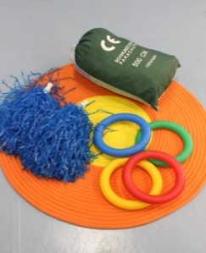

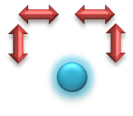
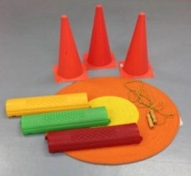

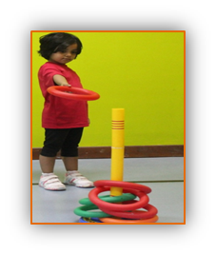
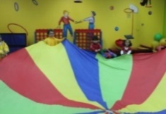
نموذج درس المستوى الأول(( مهارة مرجحة الذراعين ))
اليوم..............
التاريخ ............
اسم الخبرة.: اسرتي أقاربي و جيراني
الهدف التعليمي: مرجحة الذراعين
التشكيل | الأدوات و الأجهزة الحركية | التطبيق | أجزاء النشاط | م
××××××××× |  | الترحيب بالأطفال | الدخول | 1-
× × × × × × × × × × × × × × | أطواق –أكياس حبوب- كراكيش- كور صغيرة | *تنشيط الأطفال بحركات رياضية حرة. *استخدام أدوات رياضية مناسبة. * استخدام موسيقى مناسبة وسريعة. *إعادة الأدوات والأجهزة الرياضية بعد استخدامها. اتاحة المجال للأطفال للتعبير عن سعادتهم وبهجتهم. | النشاط الحركي (5)دقائق | 2-
× × × × × × × × × × × × × × × × × × × × × | أطواق –أكياس حبوب-كراكيش | *قصة أشترى والد أحمد وسارة ألعاب وقاموا بفتحها فكانت لعبة أحمد أطواق صغيرة ملونة ولعبة سارة كراكيش ملونه فاستفسر أحمد من سارة عن كيفية اللعب بالأطواق و الكراكيش؟؟ *من يقلد أحمد وسارة؟ مرجحة الذراعين للأعلى و الأسفل. *برفع اليد اليمنى ثم رفع اليد اليسرى تنويع المعلمة في تدريبات الحركة عند تنفيذ المهارة تعريف الأطفال على المهارة بأساليب متنوعة. * استخراج نموذج أمام الأطفال لتوضيح المهارة. * التنويع في تدريبات الحركة عند تنفيذ المهارة. * التأكيد على اكتساب المهارة مع تصحيح الخطأ. *استخدام أدوات مناسبة للمهارة. الحرص على أن يكون صوت المعلمة مسموع ونداءاتها واضحة. | النشاط التعليمي (15)دقيقة | 3-
 | أقماع - حواجز - حبال - أطواق – أكياس حبوب-كراكيش | *توزيع الأطفال الى مجاميع. *المجموعة الأولى )المشي بين الأقماع مع مرجحة الذراعين باستخدام الكراكيش للأعلى و الأسفل). *المجموعة الثانية (استخدام أطواق ذات أحجام و ألوان مختلفة مع المشي على الحبل ومرجحة الذراعين يمينا وشمالا). *المجموعة الثالثة (المشي بين الحواجز مع استخدام الكراكيش ومرجحة الذراعين سرعات مختلفة). *المجموعة الرابعة (حرة). *عمل نموذج لكل مجموعة. *تطبيق نشاط مناسب لمستوى الأطفال. *التبادل بين المجاميع بطريقة صحيحة. *إرجاع الأدوات إلى مكانها الصحيح. | النشاط التطبيقي (15دقيقة) | 4-
 |  | *المسابقة الرياضية: *استخدام لعبة الأطواق الصغيرة و مرجحة الذراعين ثم رمي الطوق. | النشاط الختامي (المسابقة) (5) دقائق | 5-
× × × × × × × × × × × × × × × × × |  | *حركات الاسترخاء :استخدام الباراشوت | حركات (الاسترخاء)
15

Slide 16
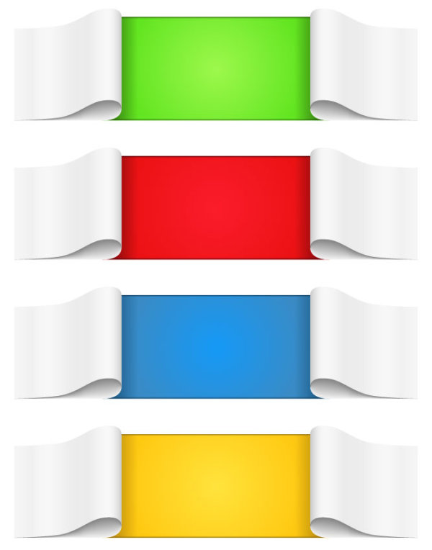
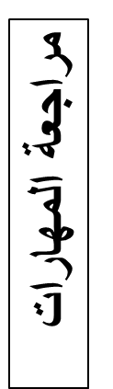
المهارات الحركية
للمستوى الأول
الأدوات الحركية المقترحة | المهارات الحركية |  |  | الخبرات التربوية | م
 | الأسبوع الثالث | الأسبوع الثاني | الأسبوع الأول
الحبل |  | الجري | المشي | روضتي | 1-
الأقماع- الحواجز من صندوق الحركية الشامل |  | الجري | المشي | من أنا | 2-
أطواق صغيرة من لعبة فليبر – كراكيش- أطواق مختلفة الأحجام – أكياس الحبوب |  | الاتزان والارتكاز | مرجحة الذراعين | أسرتي و أقاربي و جيراني | 3-
الحقيبة الابتكارية |  | الوثب عاليا | المشي على العارضة | صحتي وسلامتي | 4-
حواجز: صندوق الحركية الشامل-الحقيبة الابتكارية |  | الوثب إلى الأمام | الوثب العميق | الماء و الهواء | 5-
حواجز – أطواق- أقماع |  | الحجل | القفز | حيوانات و نباتات | 6-
مراجعة المهارات |  |  |  | مراجعة الخبرات | 7-
اطواق مختلفة الأحجام | استعمالات الطوق بالجذع | استعمالات الطوق بالرجل | استعمالات الطوق باليد | أصوات و أشكال و ألوان | 8-
مراتب - أطواق كبيرة |  | التكور | الامتداد | بلدي الكويت | 9-
كور مختلفة الأحجام |  | التصويب على الهدف | رمي ولقف الكرة | البر | 10-
كرة- الهدف المبتكر |  | الصد | الركل | الجمعية التعاونية | 11-
أطواق مختلفة الأحجام- النرد من صندوق الحركية الشامل- أطباق ملونة |  | الدوران | اللف | المواصلات | 12-
مراتب – حواجز-كور مختلفة الحجم-خندق |  | دحرجة الكرة | الزحف | البحر | 13-
 | مراجعة المهارات |  |  | خبرة حرة | 14-
مراجعة المهارات
16

Slide 17
المهارات الحركية للمستوى الثاني
الأدوات الحركية المقترحة | المهارات الحركية |  |  | الخبرات التربوية | م
 | الأسبوع الثالث | الأسبوع الثاني | الأسبوع الأول
الحبل – الأقماع |  | الجري | المشي | الحاسوب في روضتي | 1-
الأقماع- الحواجز من صندوق الحركية الشامل |  | الجري | المشي | أنا الإنسان | 2-
أطواق صغيرة من لعبة فليبر– الباراشوت- كراكيش -بيضة التوازن-مكعبات بلاستيكية للتوازن |  | الاتزان و الارتكاز | مرجحة الذراعين | الناس يعملون | 3-
الحقيبة الابتكارية - المقعد السويدي |  | الوثب عاليا | المشي على العارضة | غذائي | 4-
حواجز: صندوق الحركية الشامل-الحقيبة الابتكارية |  | الوثب إلى الأمام | الوثب العميق | الماء و الهواء | 5-
حواجز – أطواق |  | الحجل | القفز | حيوانات و نباتات | 6-
مراجعة المهارات |  |  |  | مراجعة الخبرات | 7-
اطواق مختلفة الأحجام | استعمالات الطوق بالجذع | استعمالات الطوق بالرجل | استعمالات الطوق باليد | الفصول الأربعة | 8-
مراتب - أطواق كبيرة -الباراشوت |  | التكور | الامتداد | بلدي الكويت | 9-
كور مختلفة الأحجام |  | التصويب على الهدف | رمي ولقف الكرة | النفط | 10-
كرة- الهدف المبتكر |  | الصد | الركل | الإسلام ديني | 11-
كرة مختلفة الأحجام - النرد من صندوق الحركية الشامل |  | الدوران | اللف | الاتصالات | 12-
مراتب – كور مختلفة الحجم-أقماع-حواجز |  | دحرجة الكرة | الزحف | البحر | 13-
مراجعة المهارات |  |  |  | المدرسة الابتدائية | 14-
17

Slide 18
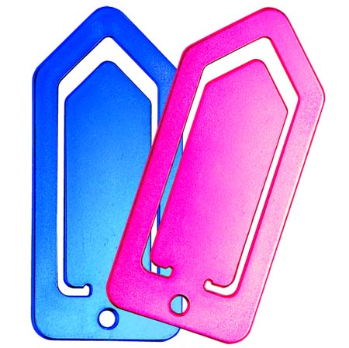
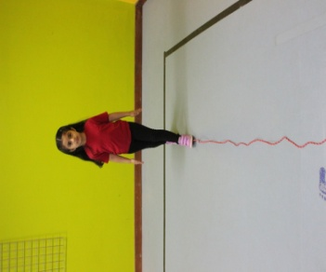
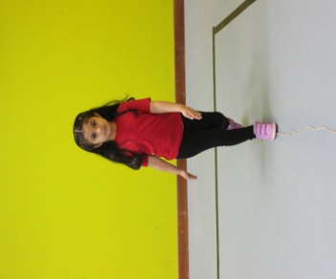
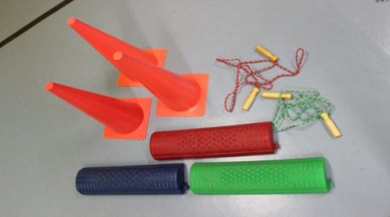
1
مهارة المشي:
هي تحريك القدمين بطريقة تبادلية أثناء الأداء والجسم في وضع عمودي ، يتم من خلالها مرجحة الذراعين بطريقة تلقائية .
نماذج النشاط التطبيقي
* المجموعة الأولى:
أن يمشي داخل الحواجز.
* المجموعة الثانية:
أن يمشي بين المكعبات البلاستيكية ثم الدخول بالخندق.
* المجموعة الثالثة:
. أن يمشي بين الأعمدة (صندوق الحركية الشامل)
* المجموعة الرابعة:
. لعب حر
نماذج النشاط التعليمي
* المشي في خط مستقيم.
* المشي بسرعات مختلفة .
* المشي في اتجاهات مختلفة مع تغيير الاتجاه حسب الإشارة
* المشي على الأشكال الهندسية.
18

Slide 19


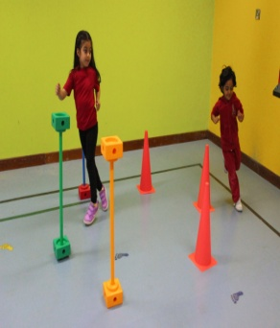
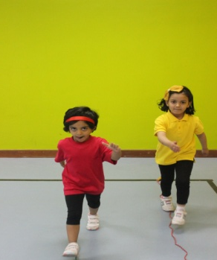
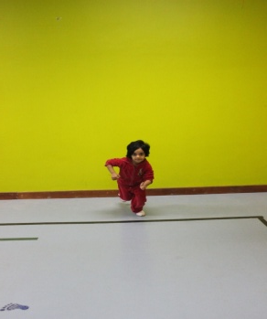
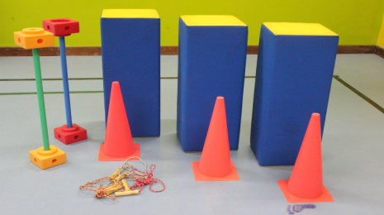
2
مهارة الجري:
هي امتداد طبيعي لحركة المشي إلا انه يختلف عنه بالسرعة و بوجود طيران أثناء كل خطوه مع مرجحة الذراعين بصورة عمودية.
نماذج النشاط التطبيقي
* المجموعة الأولى:
أن يجري بين الأعمدة ( صندوق الحركية الشامل) .
* المجموعة الثانية:
أن يجري بين الأقماع .
* المجموعة الثالثة:
أن يجري بين الطابوق الكبير والصغير (الحقيبة الابتكارية ) ثم الدخول داخل الخندق
* المجموعة الرابعة:
لعب حر
نماذج النشاط التعليمي
(* الجري بسرعات (بطيء وسريع.
* الجري باتجاهات مختلفة للأمام و الخلف واليمين واليسار.
* الجري بين الأقماع أو الحواجز.
19

Slide 20

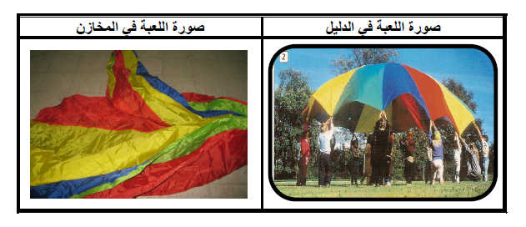
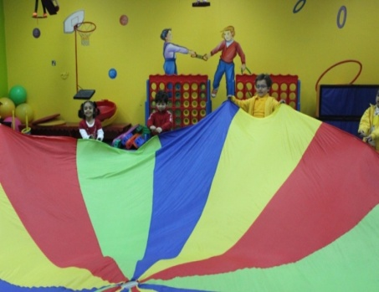
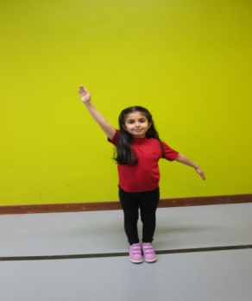

3
مهارة مرجحة الذراعين:
هي مهارة يتم بها تبادل وضع الذراعين ، وقوف ذراع عاليا و الأخرى خلفا ، وتتم أيضا عند مرجحه الذراعين أماما ثم أسفل.
نماذج النشاط التطبيقي
* المجموعة الأولى:
أن يمرجح ذراعيه باستخدام الأطواق الصغيرة ثم يجري ليسقطها في لعبة فليبر
* المجموعة الثانية:
أن يمرجح ذراعيه باستخدام الكراكيش ثم الدخول في الخندق
* المجموعة الثالثة:
أن يمرجح ذراعيه باستخدام أكياس الرمل ( الحقيبة الابتكارية) ثم المشي على المقعد السويدي
* المجموعة الرابعة: لعب حر
نماذج النشاط التعليمي
* مرجحة الذراعين أماما و خلفا.
* مرجحة الذراعين باستخدام أدوات (أطواق مختلفة الأحجام –كراكيش – باراشوت)
* مرجحة الذراعين أثناء المشي بين الأدوات .
20

Slide 21


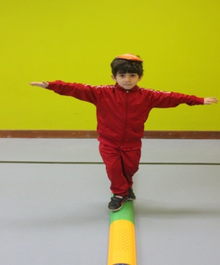
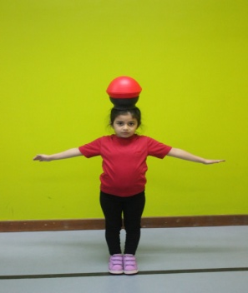
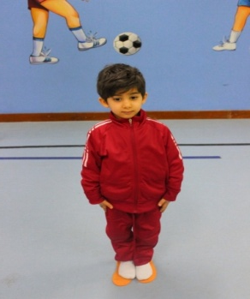
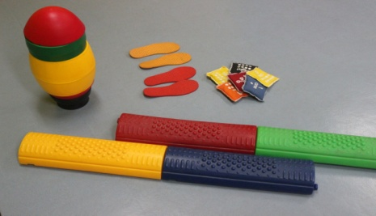
4
مهارة الاتزان:
هي مهارة يثبت فيها الجسم لفترة زمنية محددة تتراوح بين 3- 5 ثواني .
مقترحات النشاط التطبيقي
* المجموعة الأولى:
أن يتوازن على المرتبة (صندوق الحركية الشامل)
* المجموعة الثانية:
أن يتوازن باستخدام بيض التوازن ثم المشي على المقعد السويدي.
* المجموعة الثالثة:
أن يتوازن على المكعبات البلاستيكية مع أكياس الرمل
* المجموعة الرابعة:
لعب حر
مقترحات النشاط التعليمي
* الاتزان أثناء الوقوف على الحل مع استخدام أكياس الحبوب على الرأس.
* الاتزان على قدم واحدة ثم تبديل القدم الأخرى.
* الاتزان على قدم واحدة داخل الطوق.
* الاتزان مع الثبات على المكعبات البلاستيكية للتوازن.
* الاتزان مع وضع بيض التوازن على الرأس.
21

Slide 22

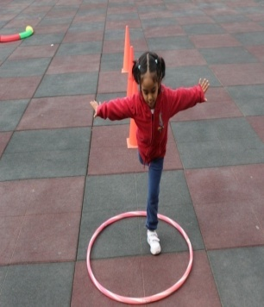
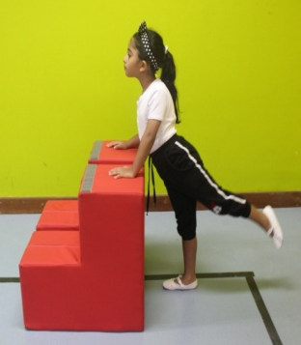
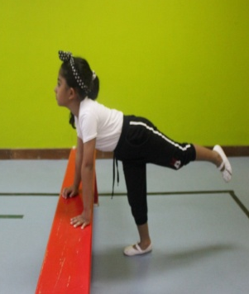
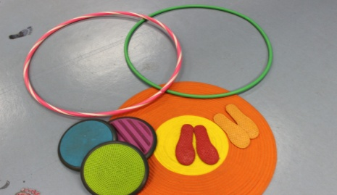
5
مهارة الارتكاز:
هي الاحتفاظ بالاتزان سواء من وضع الثبات أو من وضع الحركة و القدرة على الاحتفاظ بثبات الجسم .ويمكن الارتكاز على قدم أو قدمين أو على ثلاث أعضاء أو أربعه أو خمسة مع الرأس).
نماذج النشاط التطبيقي
* المجموعة الأولى:
أن يرتكز على مكعب من صندوق الحركية الشامل.
* المجموعة الثانية:
.أن يرتكز على المقعد السويدي
* المجموعة الثالثة:
.أن يرتكز على المكعبات البلاستيكية ثم المشي
* المجموعة الرابعة:
لعب حر
نماذج النشاط التعليمي
*الإرتكازعلى قدم واحدة ثم التبديل بالقدم الأخرى.
* الإرتكازعلى قدم واحدة مع فرد الذراعين جانبا.
*الارتكاز باستخدام الأدوات مثل الأطواق.
*اللعب الحر بالطوق ثم التوقف بوضع ارتكاز عند سماع الصافرة.
22

Slide 23


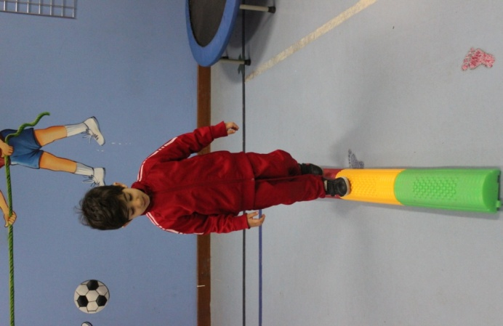
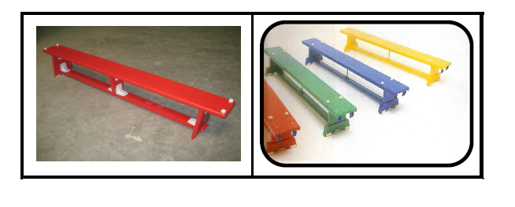
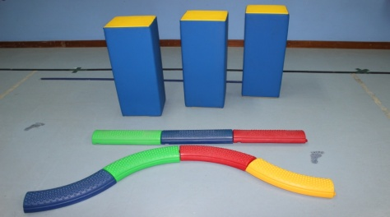
6
مهارة المشي على العارضة :
المشي مفرود الجسم على العارضة أو مقعد سويدي .
نماذج النشاط التطبيقي
* المجموعة الأولى:
أن يسير فوق المقعد السويدي.
* المجموعة الثانية:
. أن يسير على المكعبات البلاستيكية
* المجموعة الثالثة:
أن يسير فوق الطابوق الكبير والصغير (الحقيبة الابتكارية ) ثم الدخول داخل الخندق
* المجموعة الرابعة: لعب حر
نماذج النشاط التعليمي
* المشي باتجاهات مختلفة.
* تحريك الذراعين والسير على المقعد السويدي
* تحريك الذراعين أثناء السير على و بين الأدوات.
* المشي على العارضة.
23

Slide 24

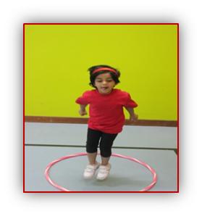
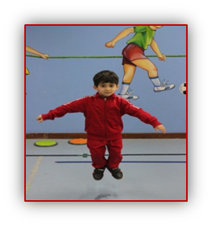
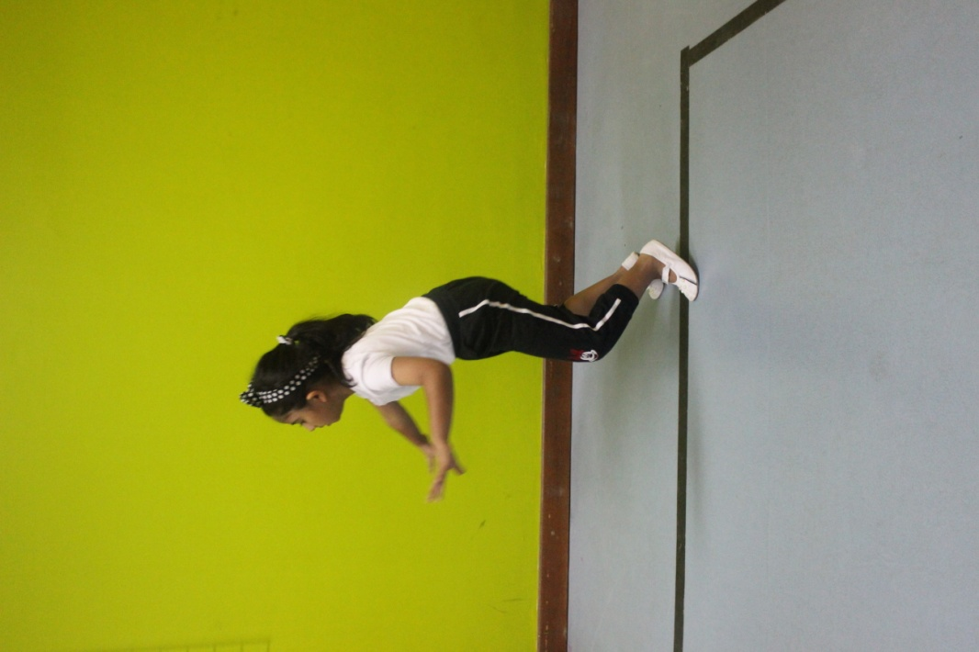
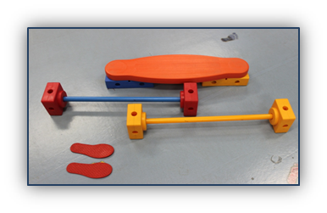
7
مهارة الوثب عاليا:
هي ارتفاع قصير المدى يتم فيه رفع الجسم إلى أعلى و الهبوط يكون على قدمين.
نماذج النشاط التطبيقي
* المجموعة الأولى:
أن يثب فوق الحواجز( الحقيبة الابتكارية)
* المجموعة الثانية:
. أن يثب داخل الطوق ثم المشي فوق مكعبات البلاستيكية
* المجموعة الثالثة:
أن يثب فوق الأعمدة (صندوق الحركية الشامل) ثم الدخول .داخل الخندق
* المجموعة الرابعة:
لعب حر
نماذج النشاط التعليمي
* الارتقاء و الهبوط داخل الطوق.
* الارتقاء لمسافة قصيرة أو متوسطة و الهبوط بقدمين داخل الطوق.
* الوثب باتجاهات مختلفة
24

Slide 25

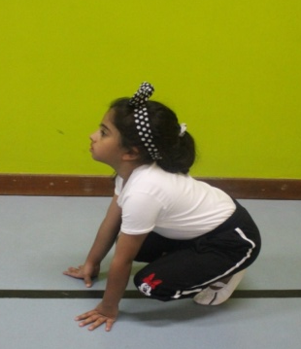
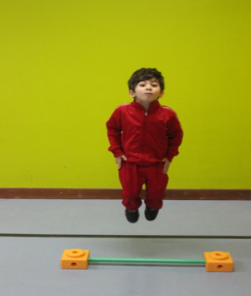
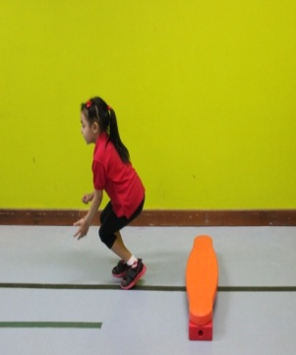
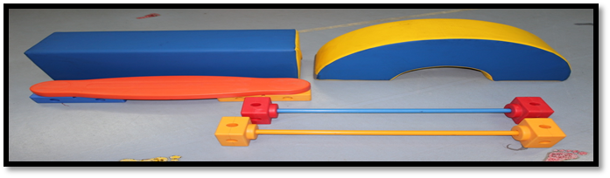
8
مهارة الوثب العميق :
هي الوثب من أداة مرتفعة إلى الأرض مع مرجحة اليدين للخلف ثم الهبوط على أربع مع وضع اليدين على الأرض.
نماذج النشاط التطبيقي
* المجموعة الأولى:
أن يثب فوق الأعمدة ( صندوق الحركية الشامل) ثم القفز فوق الحاجز.
* المجموعة الثانية:
أن يثب من المقعد السويدي ويهبط داخل الطوق.
* المجموعة الثالثة:
أن يثب بين الألواح (الحقيبة الابتكارية) ثم المشي على المقعد السويدي
* المجموعة الرابعة:
لعب حر
نماذج النشاط التعليمي
*الوثب أماما لأبعد مسافة.
*الوثب لاجتياز الطوق أو الحبل.
*الوثب أماما و اجتياز الحاجز.
25

Slide 26

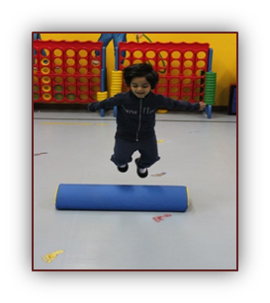
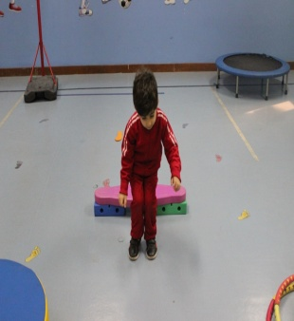
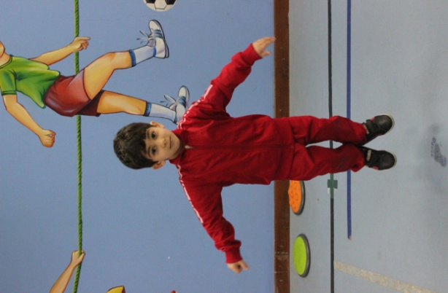
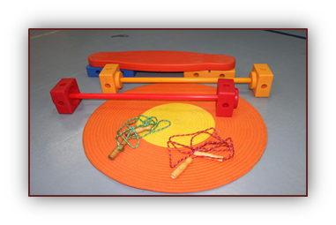
9
مهارة الوثب إلى الأمام :
هي الوثب لمسافة إلى الإمام لكسب مسافة من الثبات إلى الحركة.
نماذج النشاط التطبيقي
* المجموعة الأولى:
أن يثب بين الأعمدة ( صندوق الحركية الشامل) ثم المشي بين الحبال.
* المجموعة الثانية:
. أن يثب داخل الطوق ثم على الحبل حتى انتهاء المسافة
* المجموعة الثالثة:
أن يثب فوق الألواح (الحقيبة الابتكارية )ثم المشي المتعرج .بين الأقماع
* المجموعة الرابعة:
لعب حر
نماذج النشاط التعليمي
* الوثب أماما للوصول إلى الخط أو الحبل
* الوثب عاليا مع الهبوط لاجتياز الطوق أو الحبل الحاجز.
* الوثب أماما لأبعد مسافة.
26

Slide 27

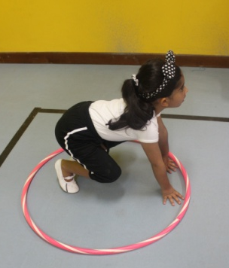
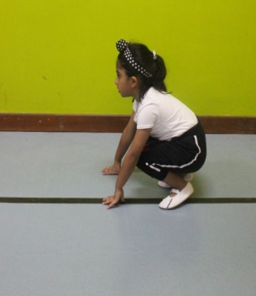
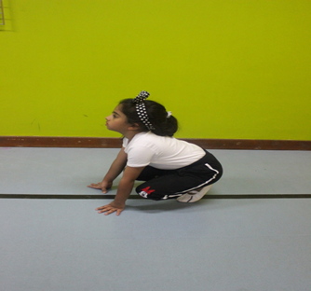
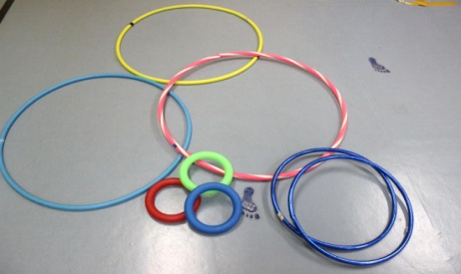
10
مهارة القفز:
هي الوثب عاليا ثم الهبوط باستخدام القدمين و اليدين بنفس الوقت(قفزة الأرنب).
نماذج النشاط التطبيقي
* المجموعة الأولى:
القفز عاليا ثم الهبوط على اربع باستخدام الطوق الكبير.
* المجموعة الثانية:
القفز عاليا ثم الهبوط على الخطوات أو أثار الأقدام.
* المجموعة الثالثة:
. القفز عاليا ثم الهبوط على المرتبة
* المجموعة الرابعة:
لعب حر
نماذج النشاط التعليمي
* القفز باستخدام المرتبة.
* القفز داخل الطوق.
* القفز على الحبل.
* القفز على أثار الأقدام.
27

Slide 28

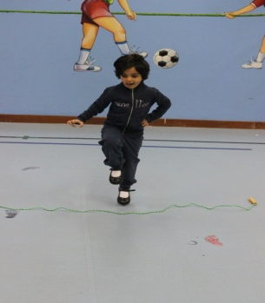



11
مهارة الحجل:
هي الارتقاء بإحدى القدمين من الأرض لأعلى في الهواء نتيجة لقوة دفع إحدى القدمين أو الهبوط على نفس قدم الارتقاء
نماذج النشاط التطبيقي
* المجموعة الأولى:
أن يحجل بين الأعمدة ثم يمشي فوق المكعبات البلاستيكية.
* المجموعة الثانية:
أن يحجل بين الحواجز ( الحقيبة الابتكارية).
* المجموعة الثالثة:
أن يحجل فوق الأطواق
* المجموعة الرابعة:
لعب حر
نماذج النشاط التعليمي
* الحجل مع الزميل في اتجاه متبادل.
* الحجل في اتجاهات مختلفة.
* الحجل باستخدام الأدوات(أحبال –أطواق- الحجل بين الأقماع و الحواجز).
28

Slide 29





12
مهارة استعمالات الطوق:
هي استخدام الأطواق مختلفة الأحجام حول الرجل أو اليد أو الجذع بشكل دائري.
نماذج النشاط التطبيقي
* المجموعة الأولى:
أن يحرك الطوق الصغير باليد باتجاهات مختلفة ثم المشي بين الأقماع.
* المجموعة الثانية:
أن يدور الطوق حول الجذع ثم يمشي على المقعد السويدي.
* المجموعة الثالثة:
أن يحرك الطوق بالرجل حركة دائرية وهو على .المرتبة(صندوق الحركة الشامل)
* المجموعة الرابعة:
لعب حر
نماذج النشاط التعليمي
* دوران الطوق حول اليد – الرجل –الجذع.
* تحريك الطوق باتجاهات مختلفة..
*حمل الطوق و استخدامه والمشي بين الأقماع أو الحبال .
29

Slide 30





13
مهارة الامتداد:
هي فرد الجسم ليكون أطول ما يمكن ويمكن أن تؤدي من الوقوف أو الرقود.
نماذج النشاط التطبيقي
* المجموعة الأولى:
المشي على المقعد السويدي من وضع الامتداد ومسك كيس الحبوب .
* المجموعة الثانية:
أن يستخدم الأطواق ثم الوثب داخل الخندق.
* المجموعة الثالثة:
أن يمتد على المرتبة(المراتب الملونة) ثم المشي بين .(الأعمدة (صندوق الحركية الشامل
* المجموعة الرابعة: لعب حر
نماذج النشاط التعليمي
* الامتداد عاليا داخل الطوق عند سماع الصفارة.
* الامتداد و السير داخل خطوط الأشكال الهندسية.
* الامتداد أثناء السير على الحبال.
* الامتداد رقودا على المرتبة.
30

Slide 31




14
مهارة التكور:
هي تقريب أجزاء الجسم إلى بعضها و يمكن أن تؤدي المهارة من الوقوف أو الجلوس أو الرقود.
نماذج النشاط التطبيقي
* المجموعة الأولى:
أن يتكور داخل الطوق واستخدام المراتب الملونة.
* المجموعة الثانية:
أن يتكور داخل الخندق ثم الجري بين الأقماع.
* المجموعة الثالثة:
. أن يتكور داخل الأطباق الملونة ثم القز داخل الطوق
* المجموعة الرابعة: لعب حر
نماذج النشاط التعليمي
* التكور عند سماع الصافرة.
* التكور داخل الطوق.
* التكور رقودا على جانب واحد في أطباق التوازن.
* التكور على المرتبة.
31

Slide 32




15
مهارة رمي الكرة:
مهارة تؤدى والذراع مفرودة من ورمي الكرة أماما و خلفا باليدين أو الحائط .
نماذج النشاط التطبيقي
* المجموعة الأولى:
أن يرمي الكرة بالسلة وثم يجري بين الأقماع.
* المجموعة الثانية:
أن يرمي كرة الريشة بالمضرب ثم يمشي على المقعد السويدي.
* المجموعة الثالثة:
:أن يرمي الكرة داخل لعبة الهدف المبتكر ثم القفز داخل .الطوق
* المجموعة الرابعة: لعب حر
نماذج النشاط التعليمي
* رمي الكرة مع فرد الذراعين إلى الزميل
* السير بين الأقماع و الحواجز ثم رمي الكرة داخل السلة.
* رمي الكرة أثناء المشي و الجري.
* رمي الكرة بمستويات و اتجاهات مختلفة
* رمي الكرة على هدف ثابت
32

Slide 33


16
مهارة لقف الكرة:
هي ثبات القدمين مع امتداد الذراعين للأمام نحو الكرة وتكون راحتا اليدين مفتوحة بفتحة مناسبة لاستلام الكرة والأصابع مبتعدة عن بعضها قليلا.
نماذج النشاط التطبيقي
* المجموعة الأولى:
أن يلقف الكرة الصغيرة من صديقه ثم يجري بين الحواجز (الحقيبة الابتكارية).
* المجموعة الثانية:
أن يلقف الكرة الكبيرة من صديقه ويجري بين الأقماع.
* المجموعة الثالثة:
أن يلقف كرة من صديقه ثم القفز داخل الطوق
* المجموعة الرابعة: لعب حر
نماذج النشاط التعليمي
* لقف الكرة من زميل بمستويات مختلفة (الرأس –الركبة).
* لقف الكرة بسرعات و اتجاهات مختلفة
* لقف الكرة بأوضاع مختلفة (جلوس-وقوف - جلسة القرفصاء).
33

Slide 34





17
مهارة إصابة الهدف:
هي ثبات القدمين مع امتداد الذراعين للإمام ورمي الكرة الى الهدف أو الزميل.
نماذج النشاط التطبيقي
* المجموعة الأولى:
أن يرمي الكرة الصغيرة من صديقة ثم يجري بين الحواجز (الحقيبة الابتكارية).
* المجموعة الثانية:
أن يرمي الكرة داخل السلة.
* المجموعة الثالثة:
أن يرمي الكرة داخل الهدف المبتكر
* المجموعة الرابعة: لعب حر
نماذج النشاط التعليمي
* رمي الكرة من زميل بمستويات مختلفة (الرأس –الركبة).
* رمي الكرة بسرعات و اتجاهات مختلفة.
* رمي الكرة بأوضاع مختلفة (جلوس-وقوف - جلسة القرفصاء).
34

Slide 35



18
مهارة ركل الكرة:
هي استخدام القدمين والجسم لضرب الكرة إلى الأمام .
نماذج النشاط التطبيقي
* المجموعة الأولى:
أن يركل الكرة بالهدف( صندوق الحركية الشامل) .
* المجموعة الثانية:
أن يركل الكرة بالهدف المبتكر ثم يقفز بالطوق.
* المجموعة الثالثة:
أن يركل الكرة إلى زميلة ثم يجري بين الأعمدة ( صندوق الحركية الشامل).
* المجموعة الرابعة: لعب حر
نماذج النشاط التعليمي
* تثبيت الكرة ثم ركلها للزميل.
* ركل الكرة عد الجري للأمام.
* الجري بالكرة ثم ركلها أماما و باتجاهات مختلفة.
* الجري بالكرة ثم ركلها بمستويات مختلفة.
* ركل الكرة لأقصي مسافة و سرعة.
35

Slide 36



19
مهارة صد الكرة:
استخدام القدمين والجسم لامتصاص قوة الكرة وإثناء بسيط في الجذع أثناء التقاء الكرة بالجسم.
نماذج النشاط التطبيقي
* المجموعة الأولى:
أن يصد الكرة باتجاهات مختلفة من خلال لعبة الهدف المبتكر.
* المجموعة الثانية:
أن يصد أكياس الرمل أثناء الوقوف على المرتبة الملونة.
* المجموعة الثالثة:
.صد الكرة باستخدام لعبة الهدف
* المجموعة الرابعة: لعب حر
نماذج النشاط التعليمي
* صد الكرة القادمة بسرعات مختلفة.
* صد الكرة القادمة باتجاهات مختلفة..
* الدوران حول الأداة أو الجهاز من صندوق الحركية الشامل.
* وقوف الأطفال على شكل دائرة و يصد الطفل بمركز الدائرة الكرات المرسلة له.
36

Slide 37




20
مهارة اللف:
هي لف الجسم مع حركة القدمين واتجاه الجسم أو عضو من مكان الثبات
نماذج النشاط التطبيقي
* المجموعة الأولى:
لف الجذع جهة اليمين واليسار باستخدام الطوق ثم القفز خارج الطوق.
المجموعة الثانية:
لف الجسم في اتجاهات مختلفة داخل الطوق
* المجموعة الثالثة:
لف الجسم مع أكياس الرمل على الرأس ثم المشي على المقعد السويدي
* المجموعة الرابعة: لعب حر
نماذج النشاط التعليمي
* اللف حول نفسه يمينا ثم يسارا.
* اللف حول ذاته باتجاهات مختلفة داخل الطوق.
* اللف حول نفسه مع وضع أكياس رمل على رأس اللف حول ذاته باتجاهات مختلفة باستخدام جهاز أو أداة.
37

Slide 38



21
مهارة الدوران:
هي حركة الجسم كله حول المحور الرأسي أو الأفقي أثناء وجود الجسم في وضع الفرد أو الثني وهي كذلك حركة عضو الجسم في جميع الاتجاهات .
نماذج النشاط التطبيقي
* المجموعة الأولى:
أن يدور حول الأطباق الملونة.
* المجموعة الثانية:
أن يدور حول الأطواق ثم القفز فوق الحاجز (صندوق الحركية الشامل.
* المجموعة الثالثة:
أن يدور على المكعبات البلاستيكية ثم القفز داخل أو خارج اللعبة
* المجموعة الرابعة: لعب حر
نماذج النشاط التعليمي
* الدوران حول الأطواق.
* دوران الجسم و الذراعين دون أداة في اتجاهات مختلفة.
* الدوران حول الأداة أو الجهاز من صندوق الحركية الشامل.
38

Slide 39




22
مهارة الزحف:
هي التحرك إلى الأمام و الخلف من خلال تحريك اليدين و الركبتين بصورة عكسية مع دفع الجذع و الاستناد على الكوعين أو الركبتين.
نماذج النشاط التطبيقي
* المجموعة الأولى:
أن يزحف بين الأعمدة ( صندوق الحركية الشامل) ثم السير بين الحاجز.
* المجموعة الثانية:
أن يزحف تحت حواجز (الحقيبة الابتكارية).
* المجموعة الثالثة:
. أن يزحف داخل الخندق ثم المشي على المقعد السويدي
* المجموعة الرابعة: لعب حر
نماذج النشاط التعليمي
* الزحف على الكوعين باستخدام المرتبة
* الزحف داخل لخندق
* الزحف إلى الأمام و إلى الخلف.
* الزحف مع تبادل حركة اليدين.
* الزحف نحو هدف.
39

Slide 40





23
مهارة دحرجة الكرة:
هي دفع الكرة أو تحريكها لتدور مندفعة بشكل متتابع .
نماذج النشاط التطبيقي
* المجموعة الأولى:
أن يدحرج الكرة باتجاه الهدف(صندوق الحركية الشامل)ثم المشي بين الحبال.
* المجموعة الثانية:
أن يدحرج الكرة تحت الحواجز(الحقيبة الابتكارية) ثم القفز فوق الحاجز.
* المجموعة الثالثة:
. أن يدحرج الكرة بين الحبلين ثم القفز بالطوق
* المجموعة الرابعة: لعب حر
نماذج النشاط التعليمي
* دحرجة الكرة باتجاهات مختلفة.
* دحرجة الكرة بين الأدوات(الحواجز و الأقماع).
* دحرجة الكرة بالتبادل مع الزميل .
40

Slide 41












مسابقات مقترحة
المسـابـقـة
م
الأدوات والأجهزة الحركية
1-
أطواق – لعبة فليبر
مسابقة القفز داخـل الأطـواق لتكـوين حـلقـات الفـليبر.
2-
الإدراك الحسي – سلة
مسابقة القفز على دوائر لعبة الإدراك الحسي لجمع الكور داخل سلة.
3-
صندوق الحركية الشامل –كور ملونة-الأطباق البلاستيكية الملونة
مسابقة جمع الكور عن طريق الجري بين الحواجز ووضعها داخل (الأطباق الملونة).
4-
أقماع – لعبة الأطواق
أو الهدف المبتكر
مسابقة تصويب الكرة نحو الهدف عن طريق الجري بين الأقماع.
5-
أكياس رمل –حبوب –حواجز- أقماع-سلة
مسابقة حمل أكياس الرمل و السير على الحبال أو بين الحاجز لتجميع أكبر
عدد منها داخل السلة.
مسابقة النرد ترمي المعلمة النرد لكل فريق فيجمعوا كور بعدد النقط الظاهرة على النرد.
6-
صندوق الحركية الشامل-النرد-كور ملونة- سلة.
41

Slide 42





حركات الاسترخاء
42

Slide 43






43

Slide 44






44

Slide 45


ملحق الألعاب الحركية
45

Slide 46



لعبة الأطواق ذات الأشكال الهندسية الملونة
الهدف منها:
* تقوية العضلات الدقيقة و الكبيرة.
* تنمية القدرة على اكتساب مهارات حركية.
* معرفة مفاهيم عديدة مثل أمام / خلف / خارج / داخل.
طريقة الاستخدام:
عبارة عن أربعة أشكال هندسية بلاستيكية ملونة بألوان جميلة لها قواعد تثبت عليها عند اللعب يقوم الطفل بالمرور داخلها مؤديا بعض لحركات والمهارات الرياضية.
مرتبة الدحرجة
الهدف منها:
* اكتساب مهارة الدحرجة.
* تقوية العضلات الكبيرة.
* إضفاء جو من المتعة والسرور على نفوس الأطفال.
طريقة الاستخدام:
عبارة عن مرتبة يتدرب عليها الطفل فتساعده على اكتساب مهارة الدحرجة .
46

Slide 47

لعبة المراتب الملونة
الهدف منها:
* إشباع رغبة الطفل باللعب والحركة .
* تنمية القدرة على اكتساب مهارات حركية لليدين والجسم.
طريقة الاستخدام:
عبارة عن مراتب تستخدم لأداء بعض المهارات الرياضية وحركات الاسترخاء .
المقاعد السويدية الملونة
الهدف منها:
* تقوية العضلات الدقيقة والكبيرة .
* تنمية القدرة على اكتساب مهارات حركية لليدين والرجلين كالتوازن والمهارات الرياضية المختلفة .
طريقة الاستخدام:
عبارة عن أربع مقاعد تستخدم لتنمية مهارات التوازن والمهارات الرياضية المختلفة..
47

Slide 48


مكعبات بلاستيكية للتوازن على الأرض
الهدف منها:
* تقوية العضلات الدقيقة و الكبيرة.
* إشباع رغبة الطفل باللعب والحركة .
* تنمية القدرة على اكتساب مهارة الاتزان .
طريقة الاستخدام:
عبارة عن مكعبات بلاستيكية يقوم الطفل بتركيبها حسب رغبته لتعزيز المهارات االمختلفة.
لعبة بيض التوازن
الهدف منها:
* اكتساب مهارة التوازن .
* اكتساب مهارة السيطرة والتحكم .
* تنشيط الدورة الدموية .
طريقة الاستخدام:
عبارة عن قطع بلاستيك يستطيع الطفل وضعها وتثبيتها على رأسه والمشي بها فتساعده على اكتساب مهارة التوازن.
48

Slide 49

لعبة فليبر
الهدف منها:
* تنمية القدرة على اكتساب مهارات حركية.
* تنمية روح التنافس الشريف بين الأطفال .
* تنمية المهارات العقلية كالملاحظة والانتباه والتركيز.
طريقة الاستخدام:
عبارة عن اسطوانة مصنوعة من البلاستيك ذات حجم كبير بها دوائر مفرغة يقوم الطفل بإسقاط الحلقات الملونة داخل الدوائر المفرغة لتنمية المهارات العقلية والاجتماعية و الحركية .
لعبة الأطباق الملونة
الهدف منها:
* تنمية القدرة على التوازن والتركيز .
* تنمية المهارات الحركية المتنوعة مثل مهارة الدوران والتكور و.......
* إضفاء روح المرح والمتعة والسرور في نفوس الأطفال.
طريقة الاستخدام:
عبارة عن عدد من الأطباق الأرضية البلاستيكية ملونة يجلس الطفل بداخلها مؤديا بعض الحركات والمهارات الرياضية .
49

Slide 50
لعبة البراشوت
الهدف منها:
* تنمية العضلات الدقيقة والكبيرة .
* تنمية القدرة على اكتساب مهارات حركية لليدين والرجلين.
* إضفاء روح المرح والمتعة في نفوس الأطفال .
طريقة الاستخدام:
عبارة عن قطعة من البلاستيك الخفيف الملون بشكل دائري خفيفة الوزن ولها مقابض عدة لإدخال اليد بها مؤديا بعض الحركات والمهارات الرياضية.
لعبة الهدف المبتكر
الهدف منها:
* تنمية القدرة على اكتساب مهارات حركية لليدين كالرمي .
* تنمية القدرة على اكتساب مهارة الركل .
طريقة الاستخدام:
عبارة عن مرمى هدف يتدرب الطفل من خلاله على رمي الكرة أو أكياس الحبوب.
50

Slide 51


لعبة الريشة
الهدف منها:
* اكساب الأطفال مهارة الدقة والتركيز .
* اكساب الأطفال مهارة الرمي .
* تنمية روح المشاركة الجماعية .
* تقوية عضلات الطفل الكبيرة .
* تنشيط الدورة الدموية .
* إضفاء جو من المتعة والسرور على نفوس الأطفال.
طريقة الاستخدام:
اللعبة عبارة عن قاعدتين من البلاستيك عليها أعمدة لتثبيت شبك كرة الريشة وعدد اثنان من المضارب للعب في الساحات الخارجية أو الداخلية ويمكن تخزين أدوات اللعبة داخل القاعدة .
حقيبة الألعاب الابتكارية
الهدف منها:
* تنمية ذهن الأطفال من خلال التفكير .
* تنمية القدرة على اكتساب مهارات حركية لليدين والرجلين .
* مساعدة الأطفال على تطوير حركات الاتزان بين الجزء العلوي والسفلي.
طريقة الاستخدام:
عبارة عن حقيبة تحتوي على عدد من الأدوات المختلفة وتستخدم للمسابقات الابتكارية التي تبعث على المرح والمتعة .
51

Slide 52


حقيبة الألعاب الابتكارية
52

Slide 53




نقاط للملاحظة
1*يجب أن يكون هناك إشراف من شخص بالغ على الألعاب.
1*الرجاء إبعاد المنتج بعيدا عن الحرارة وعن اللهب.
3*الرجاء إبقاء أكياس البلاستيك بعيدة عن متناول الأطفال بعد إفراغها.
1
إرشادات الامن والسلامة
1* التسخين وتهيئة اليدين ضروري قبل اللعب.
1*الرجاء قراءة التعليمات لكل لعبة قبل البدء.
3*اذا كان الطفل لا يشعر بالراحة أثناء اللعب فأوقفي اللعب وابحثي عن السبب وعالجيه .
4* أثناء استخدام أدوات اللعب استخدمي مكانا مناسبا للعب.
2
53

Slide 54


*عند تنظيم الأدوات بالشكل الموضح بالصورة ، يساعد الطفل على تقوية عضلات القدم واتزان النصف السفلي عن اليدين ، وتنمية مهارة القفز والوثب.
3
* تنظيم الادوات كما هو موضح بالصورة ، وهذا يساعد الأطفال على اتباع ارشادات المخطط ويساعدهم على حفظ حركات مختلفة ، وادراك الفراغ والحيز.
4
54

Slide 55


*بهذا التدريب يتعلم الطفل على تذكر وحفظ حركات مختلفة ويطور من تفاعله ، هذا التدريب يجمع عدة حركات مثل « المشي والجري والقفز «.
5
* من هذا التدريب يتعلم الطفل كيف يتذكر ويحفظ حركات مختلفة ويزيد من تفاعله .
* هذا التدريب يجمع عدة حركات مختلفة مثل « المشي ، الجري ، القفز ، الدوران «.
6
55

Slide 56


*بهذا التدريب يتعلم الطفل على تذكر وحفظ حركات مختلفة ويزيد من تفاعله ، يجمع هذا التدريب على حركات متعددة مثل « المشي والجري والقفز والوثب«.
7
* هذا التدريب يساعد الطفل على تذكر وحفظ حركات مختلفة وينمي التفاعل أيضا يجمع هذا التدريب حركات مختلفة مثل « المشي ، الجري ، القفز ، الدوران «.
8
56

Slide 57


*ترتيب الادوات كما هو موضح بالصورة ، يطور مهارة الاتزان عند الطفل .«.
9
* بهذا التدريب يتعلم الطفل كيف يحسن من مرونته ويزيد من قوة العضلات حول الاربطة عن طريق تمارين « الزحف ، القفز «.
10
57

Slide 58


*ترتيب الادوات كما هو موضح بالصورة ، يتمكن الطفل من تطوير مهاراته في « القفز , الوثب «وفي ادراك المسافات.
11
* ترتيب الادوات كما هو موضح بالشكل يساعد الأطفال على تحسين مرونة الجسم وزيادة قوة العضلات حول الاربطة بممارسة حركات « الزحف ، القفز «.
12
58

Slide 59


*ترتيب القطع كما هو موضح في الصورة يطور التآزر بين « اليد والعين « وادراك العلاقات المكانية « فوق وتحت « .
13
*ترتيب الأدوات كما هو موضح في الصورة يساعد الاطفال على تطوير وتنمية ادراكهم بالاتزان عن طريق مهارة « القفز ، الوثب « .
14
59

Slide 60


*ترتيب الادوات كما هو موضح بالصورة ، يطور الاطفال ادراكهم بالتوازن عن طريق « المشي « خلال المخطط.
15
* ترتيب الادوات كما هو موضح بالصورة يطور التآزر بين حركة الرجل مع العين ويتعلمون كيف يتم التباعد أو التفرقة بين القدم اليمين والقدم اليسار وأيضا يزيد من قوة عضلات القدم والأربطة .
16
60

Slide 61


*ترتيب الأدوات كما هو موضح في الصورة يساعد الطفل على تطوير حركات الاتزان بين الجزء العلوي والجزء السفلي عن طريق الزحف.
17
* ترتيب الأدوات كما هو موضح بالرسم، يساعد الأطفال على تنمية سرعة حركتهم وتفاعلهم.
18
61

Slide 62


*ترتيب القطع كما هو موضح بالصورة يساعد الاطفال على تطوير ادراكهم بالاتزان عن طريق الحركة يمينا ويسارا بسرعة .
19
* ترتيب الأدوات كما هو موضح بالشكل يساعد الأطفال على تطوير ادراكهم بالاتزان بوضع أكياس الرمل على مناطق محددة من أجسامهم.
20
62

Slide 63


*ترتيب الأجزاء كما هو موضح بالصورة ، يطور الطفل إدراكه بالحيز والفراغ وإدراكه بالاتزان.
21
* ترتيب الادوات كما هو موضح بالشكل يطور التآزر بين العين واليدين وإدراك الحيز والفراغ.
22
63

Slide 64



الإحماء .
تطبيق المهارة في أكثر من طريقة .
المجموعات ( اللعب الحر ) .
مسابقة بين الأطفال ( النرد لعبة أرقام و ألوان ) .
* يشمل العديد من المراتب التي يمكن تشكيلها بطرق مختلفة لعمل تمارين فريدة من نوعها تخدم مهارة معينة تستطيع المعلمة التدريب عليها ، في المساحات الكبيرة وحتى في المساحات الصغيرة .
* يشمل قاعدة صلبة مبطنة و لينة و أربعة أرجل متحركة .
* يمكن استخدام جانبي الصندوق في اللعب .
* يمكن استخدام جانبي الصندوق وممكن أن تكون متصلة في القاعدة الأساسية.
* كل جزء من أجزاء اللعبة مغطى بغطاء ناعم و مادة قوية التحمل وصحية على جسم الطفل وهي عبارة عن مجموعة المراتب والألعاب التي تشمل الصندوق تخزن جميعها داخل الصندوق لحفظ المساحة.
صندوق الحركية
الشامل
استخدامات صندوق الحركية الشامل :
طريقة الاستخدام:
64

Slide 65
* قاعدة لوحة110x110) ) سم بها 4عجلات
* عدد ( 2) نصف اسطوانة
* 4))مراتب (10x 80 x 100 ) سم التي لها جانبين
* اللاصق الخشن (فيلكرو)
* 3مكعبات 30x 30 x 80) )سم
* زاويتان 30x 60 x 60) )سم
* 2 شبه منحرف
* النرد
* قوسان (15x 30 x 60 ) سم
* يشمل الصندوق المتحرك على عدة قطع متحركة يمكن دمجها في عدة طرق مختلفة لتكوين جملة حركيه فريدة من نوعها ولتدريب الطفل على مهارات حركيه مختلفة.
* تنميه مهارات الطفل الحركية والذهنية.
* صندوق الألعاب الحركية سمي نسبه إلى شكله فهو عبارة عن صندوق يحتوي على الأدوات بداخله ،عدد هذه الأدوات 17 قطعه وهي :
من المهارات المستخدمة في اللعبة:
القفز | الوثب | المشي | الزحف | الجري | التكور | الامتداد
65

Slide 66
مميزات صندوق
الحركية
* ويتميز صندوق الحركية الشامل بأنه:
1- آمن للطفل وذلك بسبب جوده الصنع .
2- سهوله التنظيف وذلك لان تغطي الأدوات ماده مصنوعة من الجلد.
3- ألوانه مشوقه وجاذبه للطفل .
4- سهوله تخزينه حيث يوفر المساحة.
5- سهوله تحريكه وذلك بسبب وجود أربع عجلات في القاعدة .
6- ينمي لدى الأطفال القدرة على الإبداع بالتمارين الرياضية .
7- تقوي العضلات الكبيرة والصغيرة .
8- الاعتماد على الذات و زيادة الثقة لدى الطفل
66

Slide 67


أهميته لطفل متلازمة داون:
* يستغل صندوق الالعاب الحركية الشامل لفئة متلازمة الداون وذلك بسبب ألوانه المشوقة وجودته العالية التي تحافظ على سلامه الطفل.
* ويتم تدريب طفل متلازمه الداون على مهارات حركية مختلفة من خلال المدخلات الحسية .
التأثير الايجابي للصندوق على أطفال متلازمه داون:
1- تقويه قدراتهم الحركية والذهنية عن طريق استخدام النرد وصعود المكعبات ومهاره القفز.
2- الاعتماد على الذات وزيادة الثقة عن طريق جمع القطع ووضعها في الصندوق لترتيبها واتقان المهارات المختلفة.
3- تقويه عضلاتهم الدقيقة عن طريق استخدام مهارة الرمي واللقف والتكور والامتداد .
4- تقويه عضلاتهم الكبيرة.
67

Slide 68


المصادر
* معلمة الرياض و النشاط الحركي – أ. د/ بدور عبدالله المطوع الجمعية الكويتية للبحوث والدراسات التخصصية-الطبعة الثانية 2006.
* أساسيات تدريس التربية الحركية لرياض الأطفال و المرحلة الابتدائية- أ. د/ بدور عبدالله المطوع. الطبعة الأولى -2012.
* التعلم الحركي و التدريب الرياضي -موقع الأستاذة سلطانة الشطي .
*مفهوم و تصنيف المهارات الحركية - أسامة راتب و عبد الوهاب النجار -1999-كلية التربية الرياضية – جامعة المنصورة.
- المرشد في رياض الألفية الثالثة لرياض الأطفال –وزارة التربية -دولة الكويت.
*كتاب التربية الحركية لطفل الروضة- د/ انشراح إبراهيم المشرفي-مطبعة دار الميسرة -
أستاذ رياض الأطفال المشارك بجامعة أم القرى بمكة المكرمة.
تم بحمد الله...
68

Slide 69
مع
التمنيات
أجمل
بالتوفيق

